Slide 1

2021
项目总结
演讲人：G11

Slide 2
目录
CONTENTS
01
项目介绍
02
设计
03
测试
04
其他

Slide 3
01
项目介绍

Slide 4




项目介绍
校园表白墙是一款社交娱乐网站,通过表白墙可以向喜欢的她或者他进行表白,这是一个大众化的表白信息公布平台,能够让彼此之间避免尴尬场面。

Slide 5
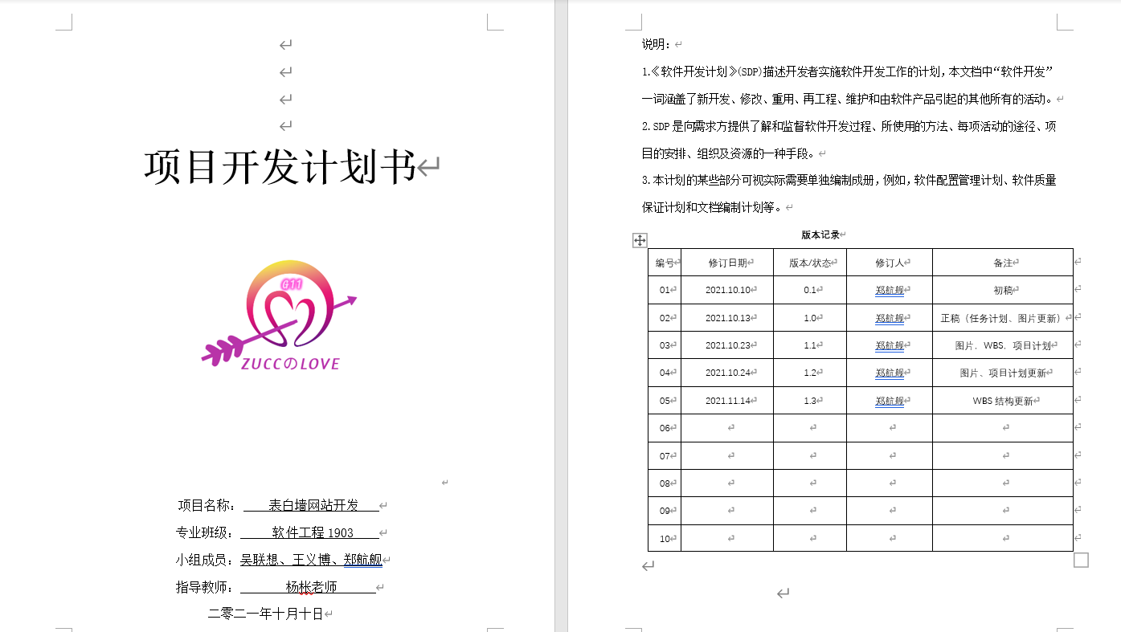
项目计划

Slide 6
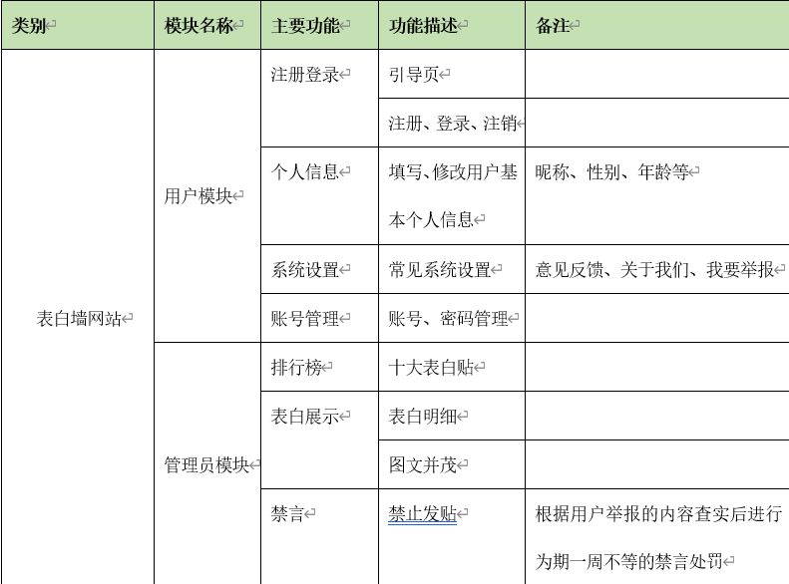
功能模块

Slide 7
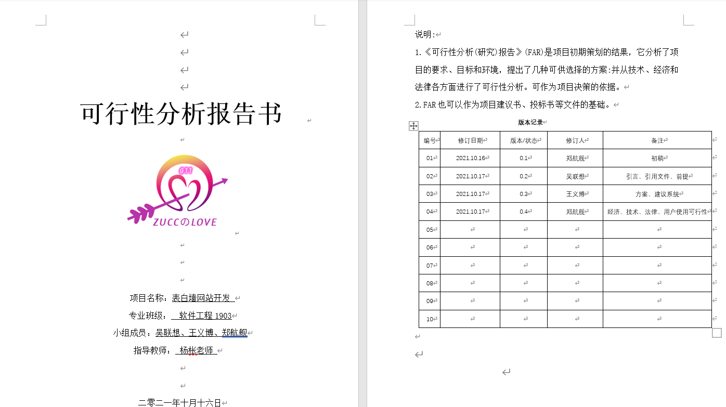
可行性分析报告

Slide 8
可行性分析
可行性 | 内容
技术上的可行性 | 此次我们选择的是开发一个网站，开发前端暂定使用vue，后端暂定使用springboot，主要的原因是vue+springboot可以实现前后端分离开发，功能强大。 项目成员在此前有一定的网页制作经验，学习成本较低。
管理上的可行性 | 系统主要应用于学院内部，对管理员赋予数据录入、查询、修改以及对数据库的清零等功能。
安全上的可行性 | 在建立数据库时可以通过对数据库的设计用户名和密码进行保密，以及在建立数据库以后可以对数据进行压缩等技术，保证数据的安全，使数据库具有安全保障。

Slide 9
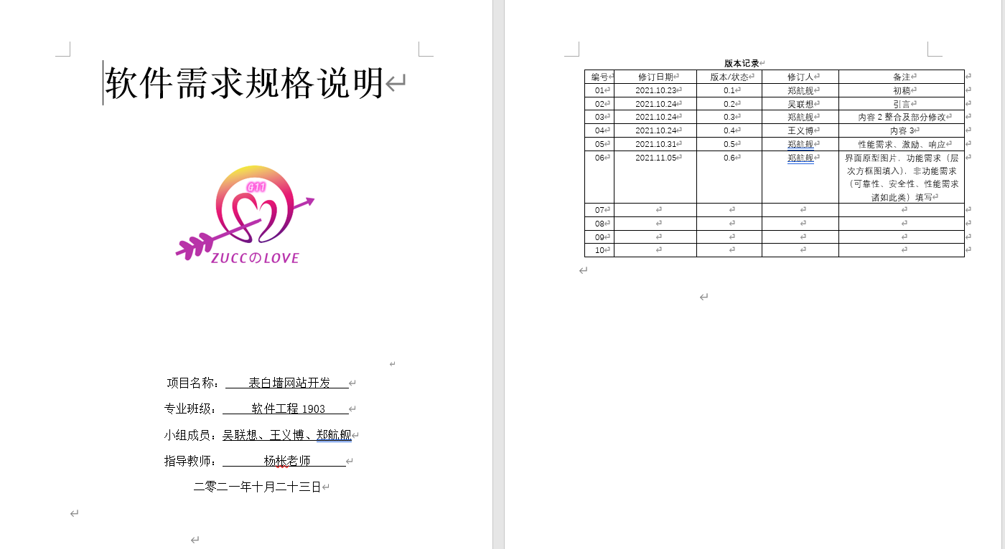
需求规格说明书

Slide 10
用户类别
该网站使用人员分为两种：普通用户和管理员。
普通用户在注册后可以实现登录、发表白帖、看别人的表白贴、回复、反馈问题给管理员等功能；
管理员可以查看发帖的匿名用户的具体信息、对帖子进行审查、管理用户等等。
用户特点：本项目的主要使用用户为在校的大学生
用户代表：吴登钻、陈文宇、林安晨
管理员代表：高泽枭

Slide 11
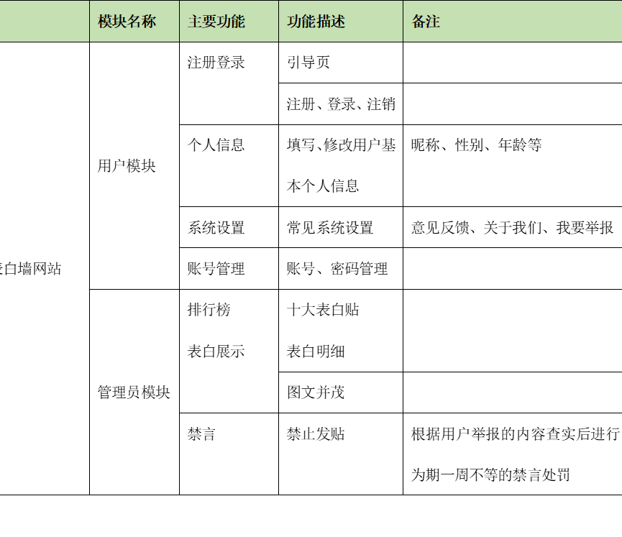
功能与非功能需求
可靠性
该系统使用时应当是可靠的，不会发生基本错误。
可用性
该系统使用时应当是可用的，逻辑层面的设计合理，人的使 用不会感到繁琐或重复。
安全保密性
密码技术可采用一定的加密技术，记录可追溯，重要删改部 分进行二次验证操作。
可维护性
功能模块后期均可以根据具体需要进行维护。
可移植性
特定操作系统的使用:Win10、7，java的优点可实现跨平台。

Slide 12
02
设计

Slide 13
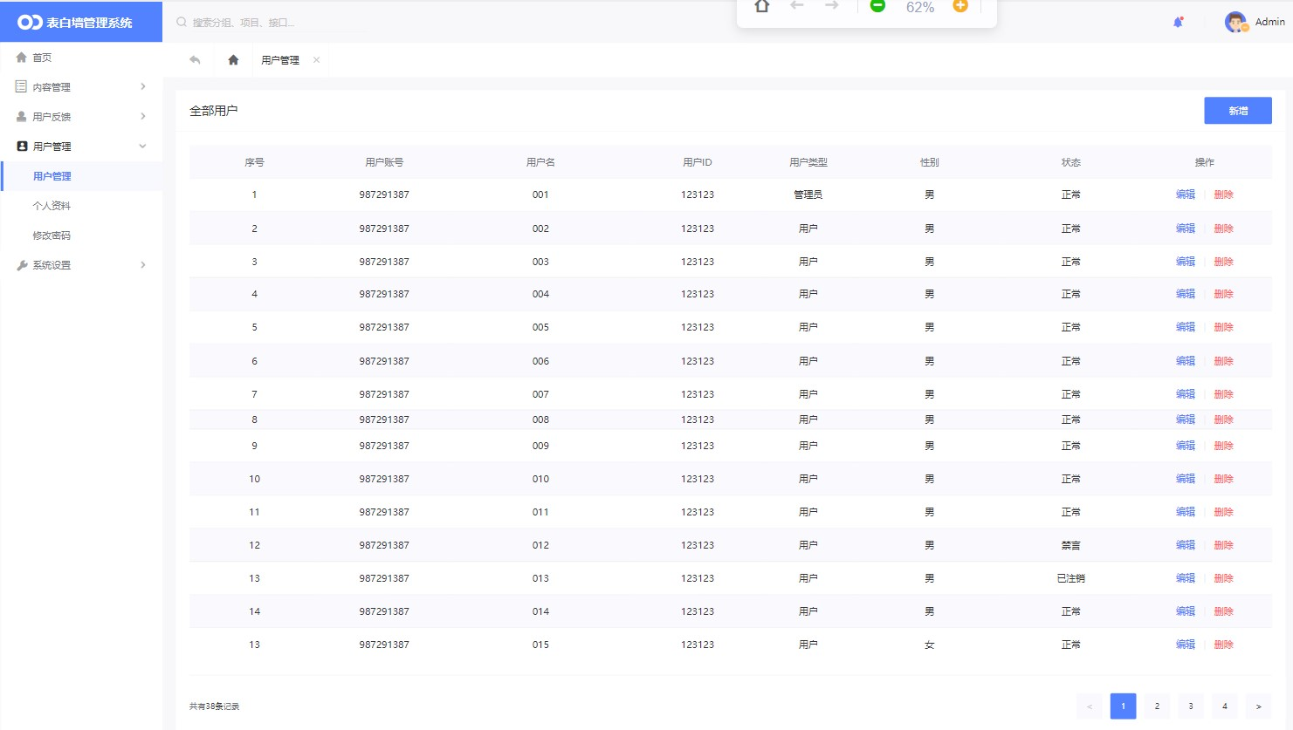
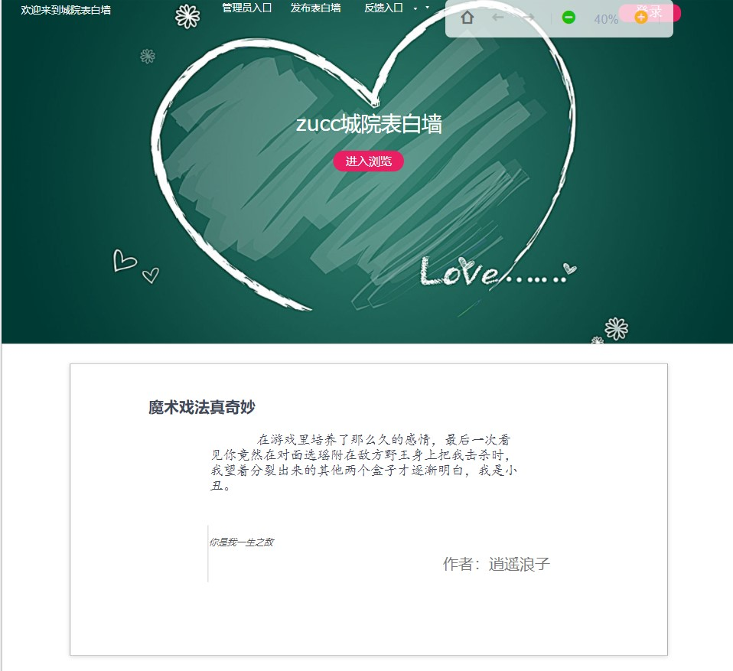
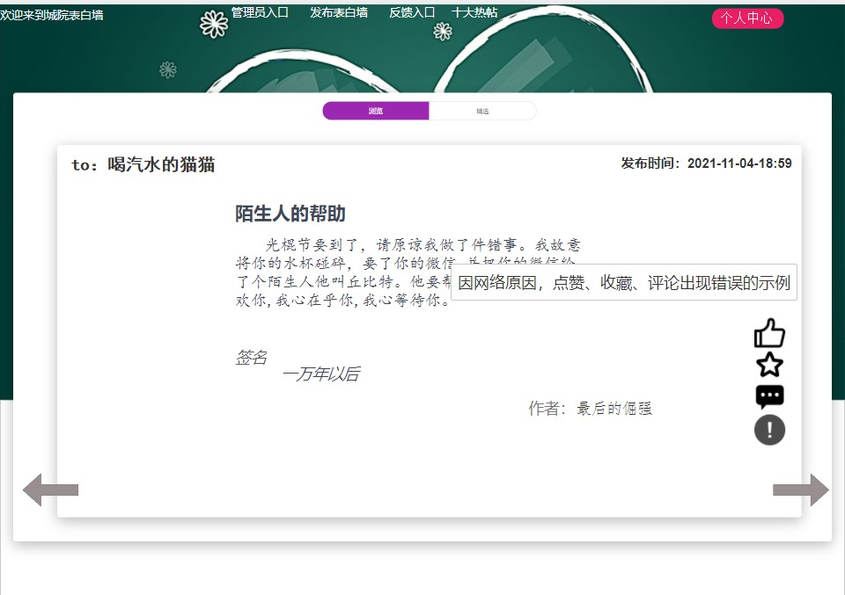
界面原型

Slide 14
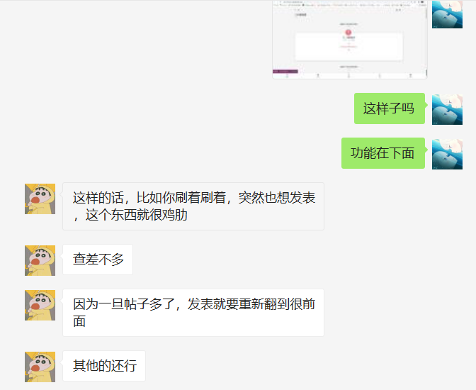
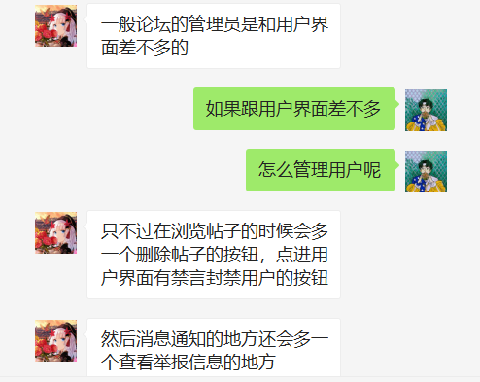
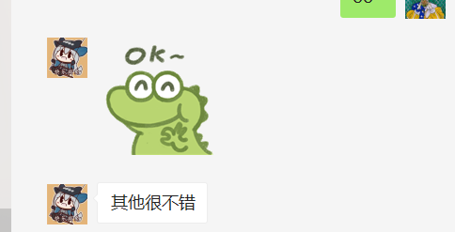
用户反馈

Slide 15
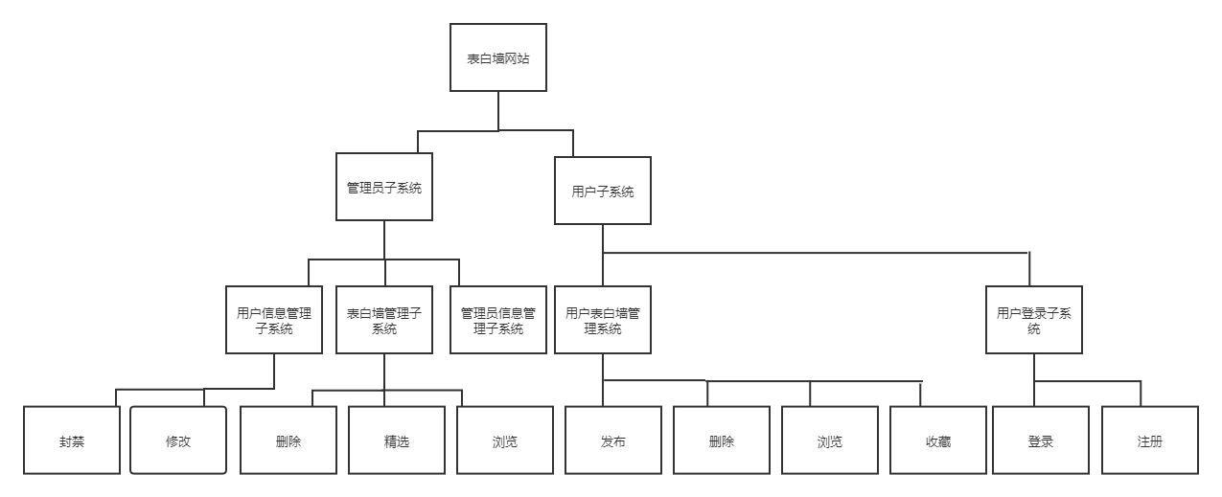
层次方框图

Slide 16
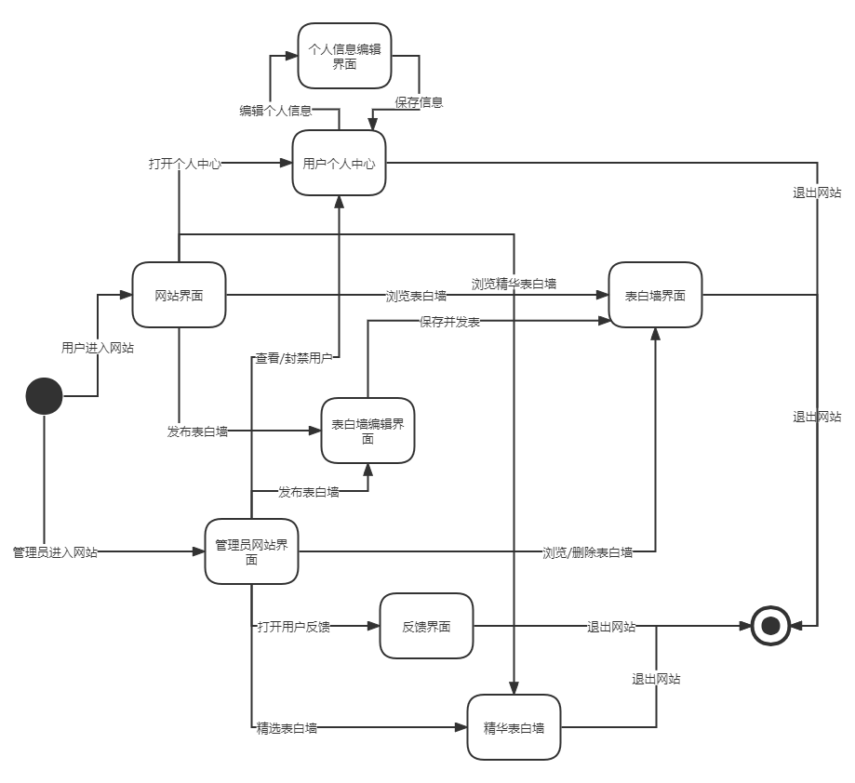
状态图

Slide 17
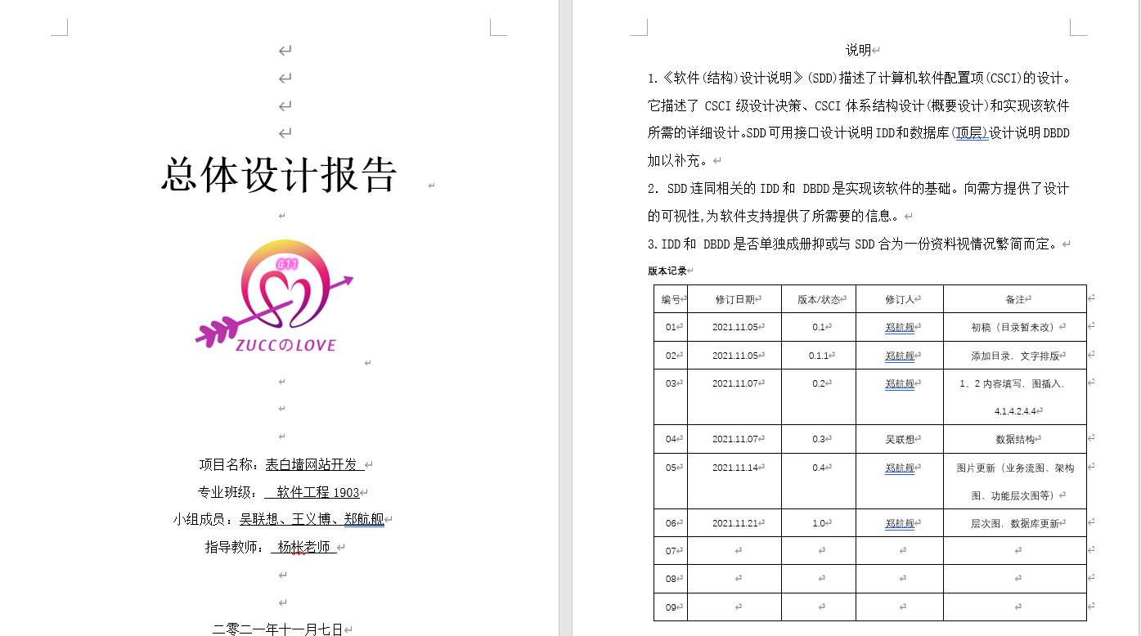
总体设计

Slide 18
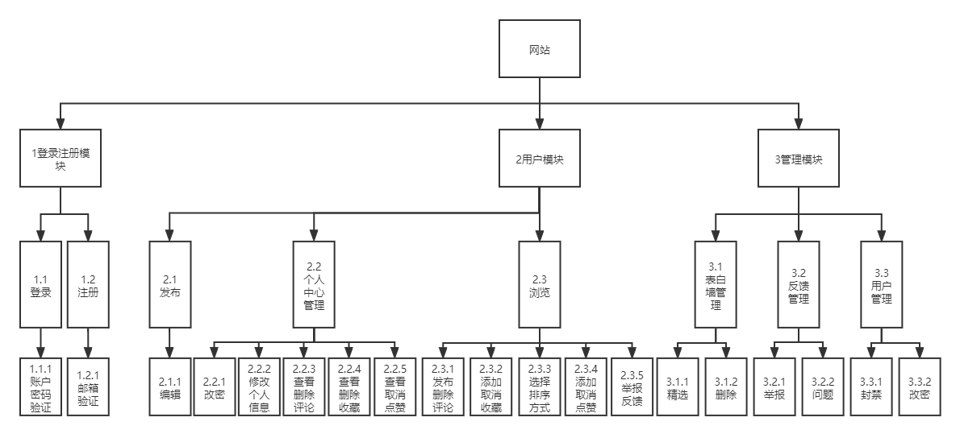
HIPO图

Slide 19
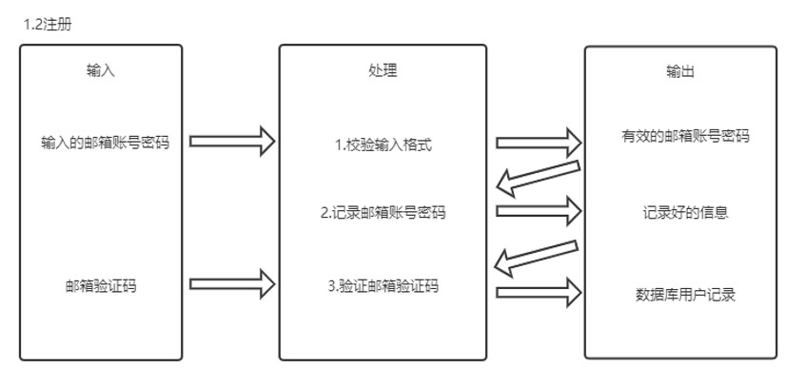
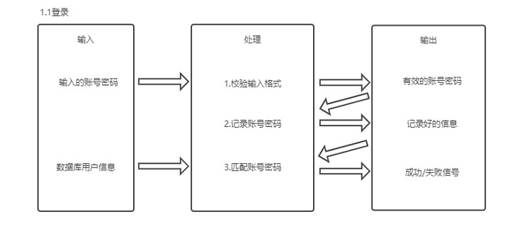
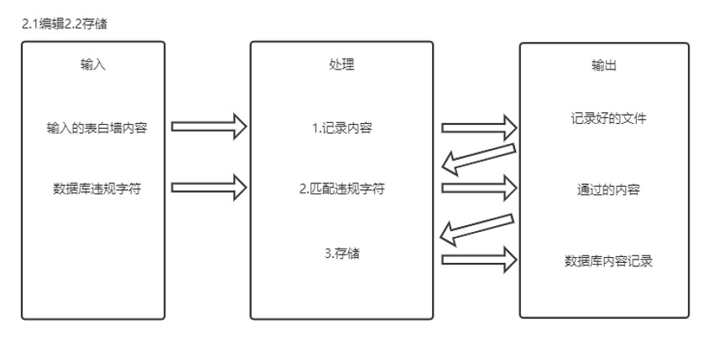
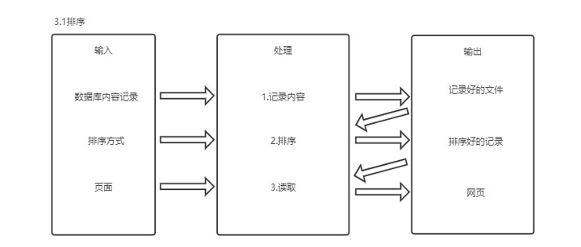
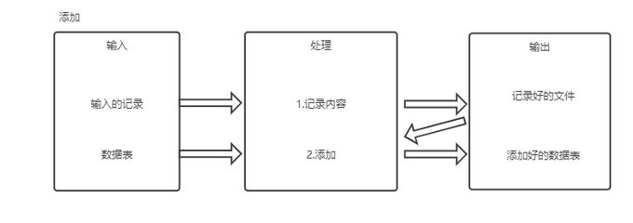
HIPO图

Slide 20
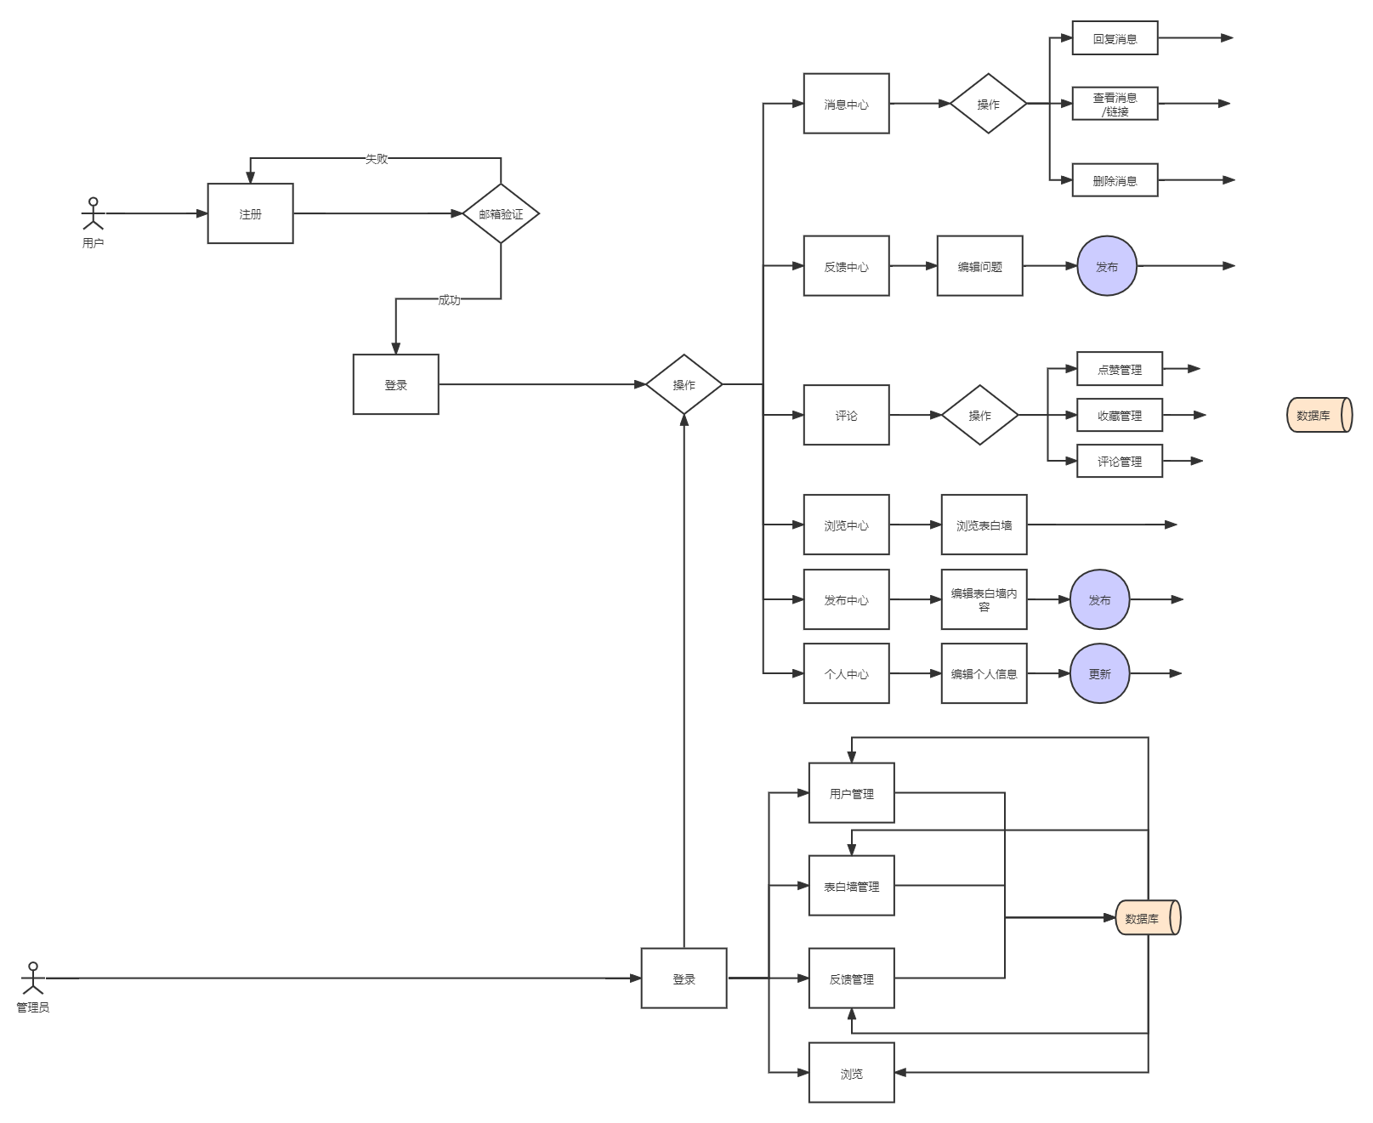
业务流图

Slide 21
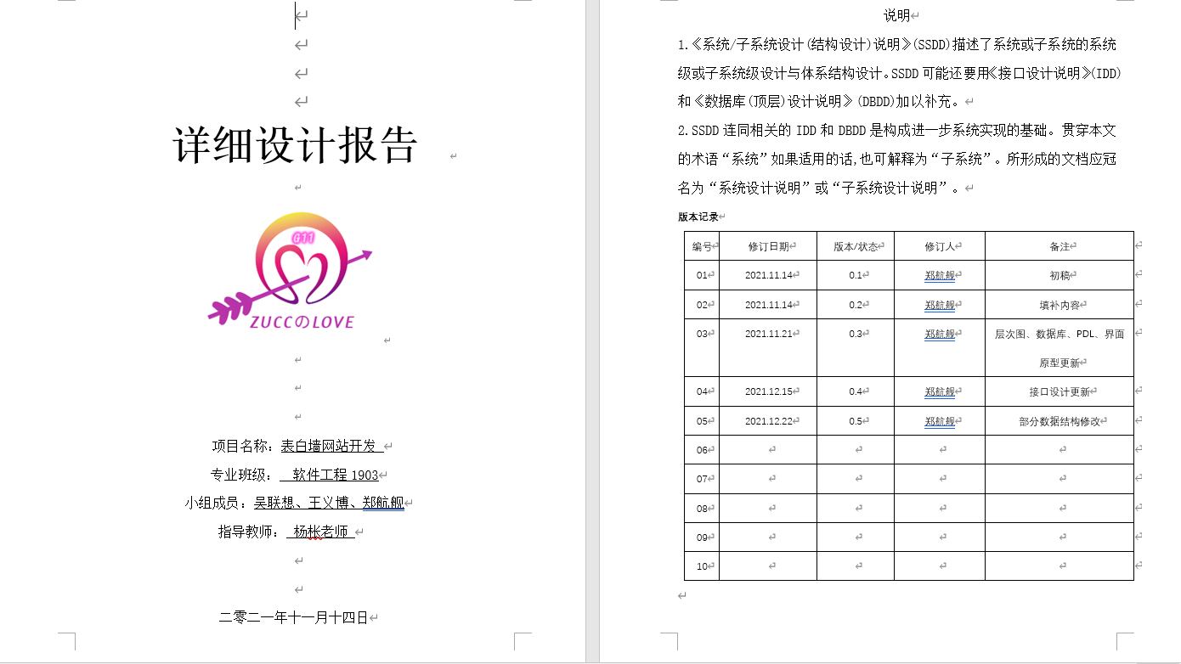
详细设计

Slide 22
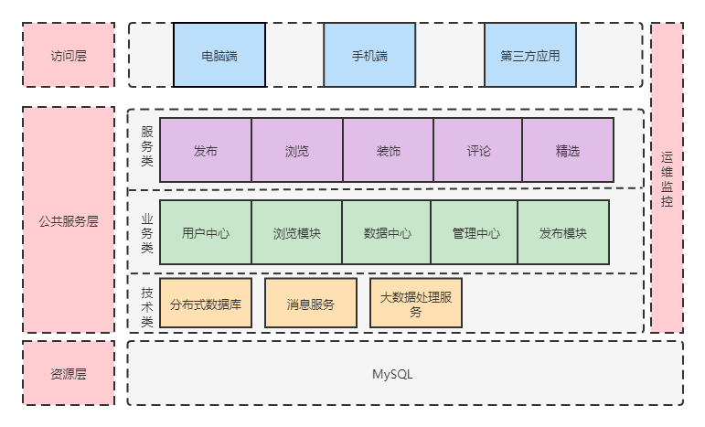
架构图

Slide 23
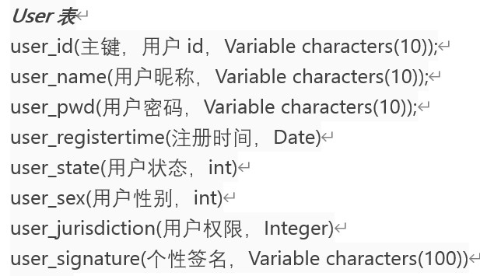
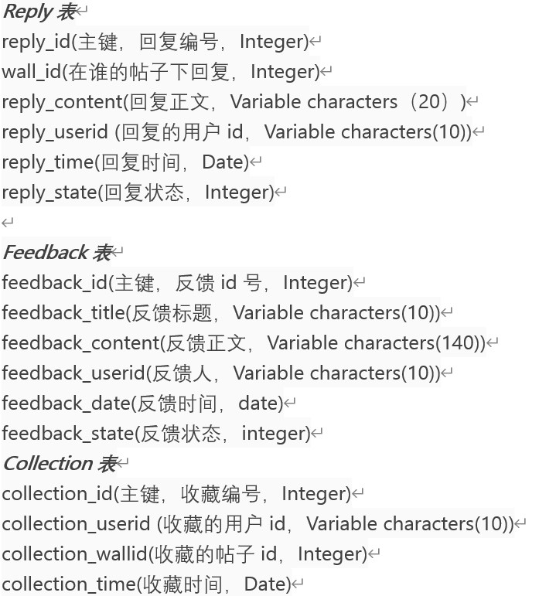
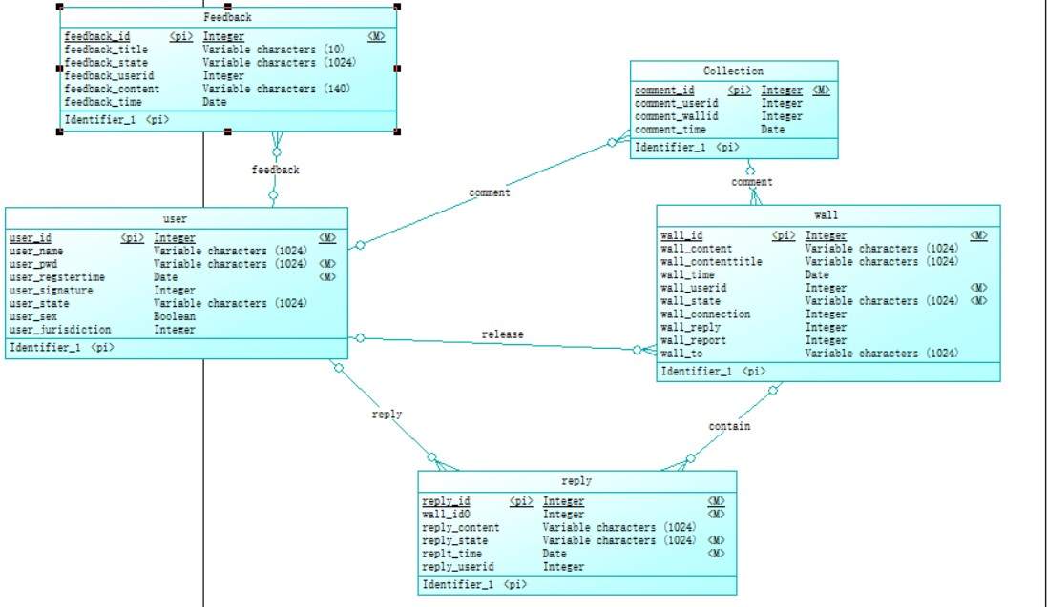
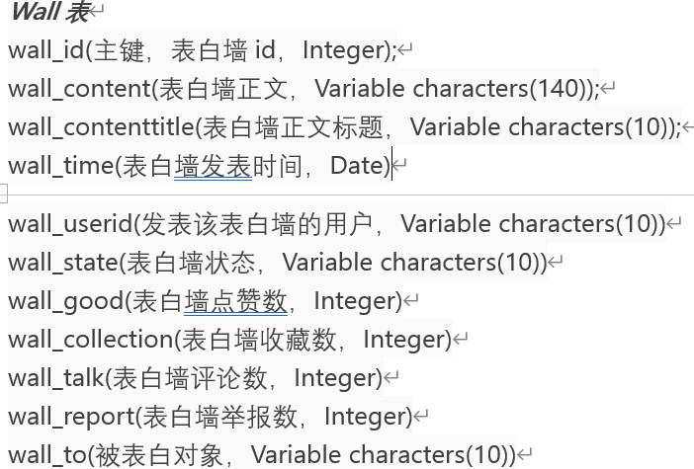
数据库设计
表名 | 描述
User | 用户表
Wall | 用户表白墙表
Reply | 表白墙回复表
Feedback | 用户反馈表
Collection | 用户收藏表

Slide 24
数据字典
名字：输入的表白墙内容
别名：无
描述：用户编辑表白墙内容
定义：输入的表白墙内容=输入的表白墙内容
位置：与违规字符匹配
名字：违规字符内容
别名：无
描述：违规字符库内的字符。
定义：违规字符内容=违规字符内容
位置：与输入的表白墙内容匹配
名字：违规警告
别名：无
描述：输入的表白墙内容出现违规字符，发出警告信息
定义：违规警告=违规字符内容+警告
位置：输出至弹窗
名字：表白墙记录
别名：无
描述： 数据库wall表中的记录
定义：表白墙记录=表白墙编号+表白墙内容+表白墙日期+表白墙状态+表白墙作者
名字：表白墙信息
别名：无
描述：被选择的表白墙记录
定义：表白墙信息=表白墙编号+表白墙内容+表白墙日期+表白墙状态+表白墙作者
位置：输出至网站

Slide 25
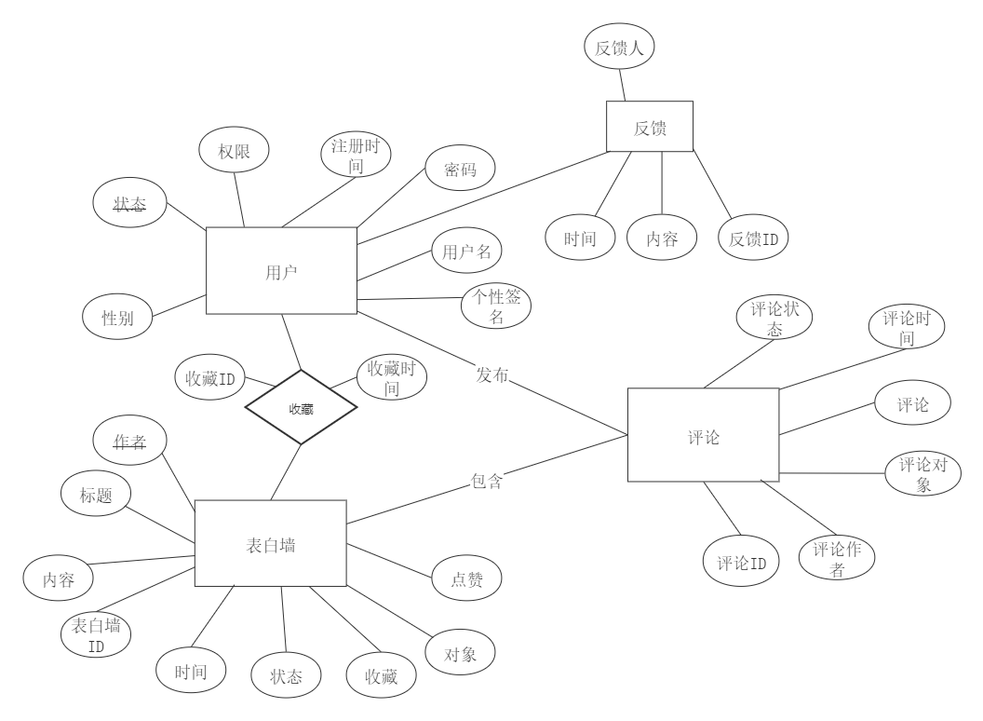
ER图

Slide 26
关键算法设计
PROCEDURE 发布表白墙
BEGIN
点击发布按钮
打开编辑框
输入表白内容
DO WHILE 点击提交
var t=document.form1.str1.value;
var c=document.form2.str2.value;
IF c.length>100 or c.length == 0
alert("字符长度不能为0且必须保持在100以内");
ELSE
String sql = “insert into Wall(wall_content, wall_contenttitle, wall_time, wall_userid, wall_state) values(c,t,getdate(),,正常)”;
alert("提交成功");
返回编辑界面；
END IF
END DO
PROCEDURE 收藏
BEGIN
Int f = 0;
DO WHILE 点击收藏按钮
IF f==0
String sql = “insert into Collection(collection_wallid, collection_time) values(当前表白墙id,getdate())”;
alert("收藏成功");
f=1；
收藏图标变红；
ELSE
String sql = “delete from Collection while wall_id = 当前表白墙id and user_id = 当前用户id)”;
f = 0;
收藏图标变白；
END IF
END DO

Slide 27
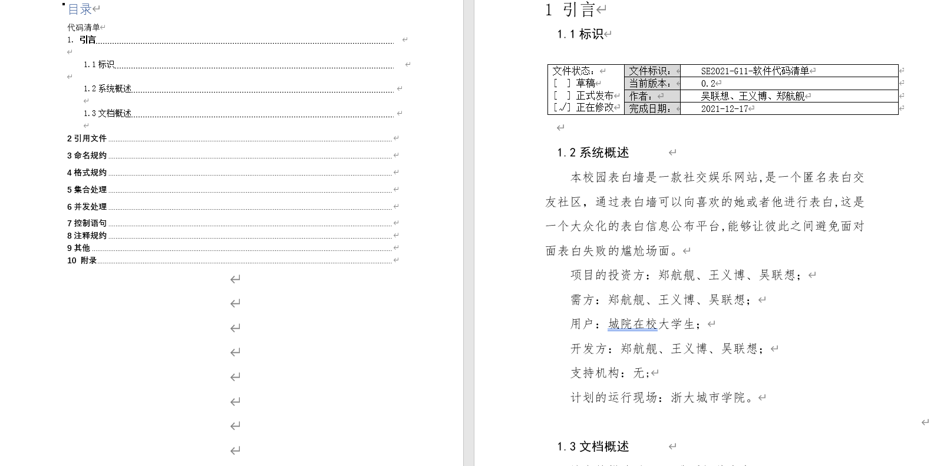
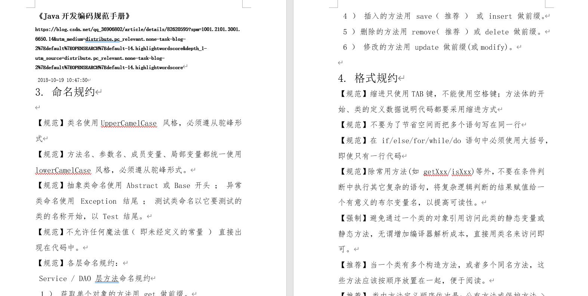
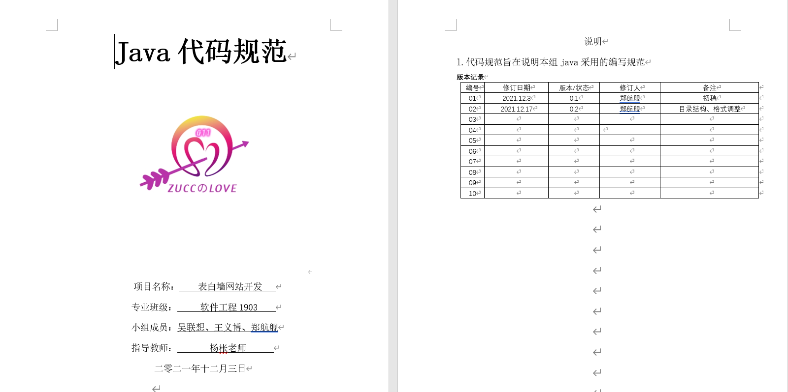
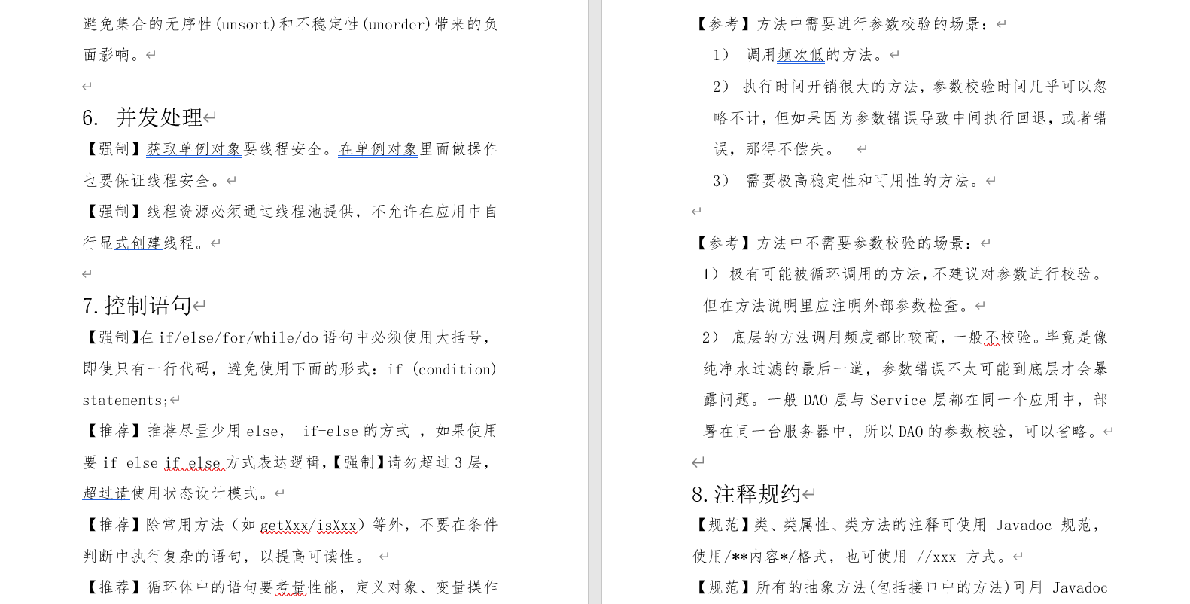
代码规范

Slide 28
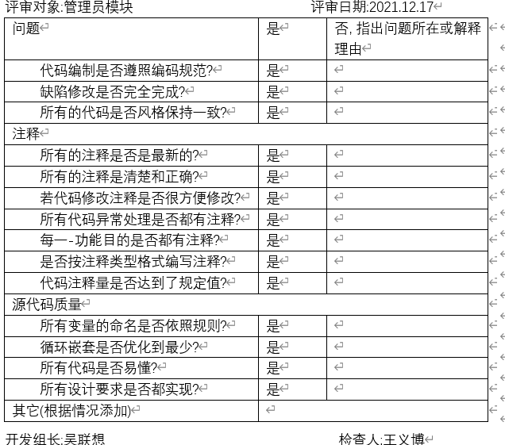
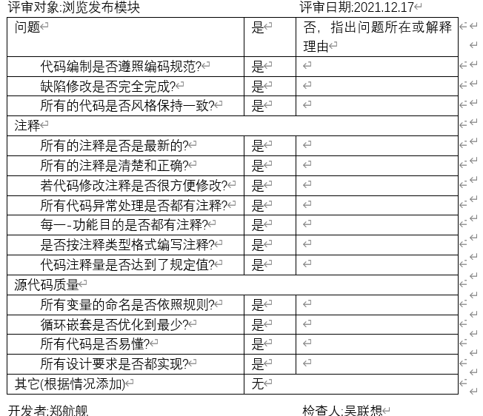
内部走查

Slide 29
03
测试
Click here to enter your text.Click here to enter your text.Click here to enter your text.Click here to enter your text.Click here to enter your text.Click here to enter your text.

Slide 30
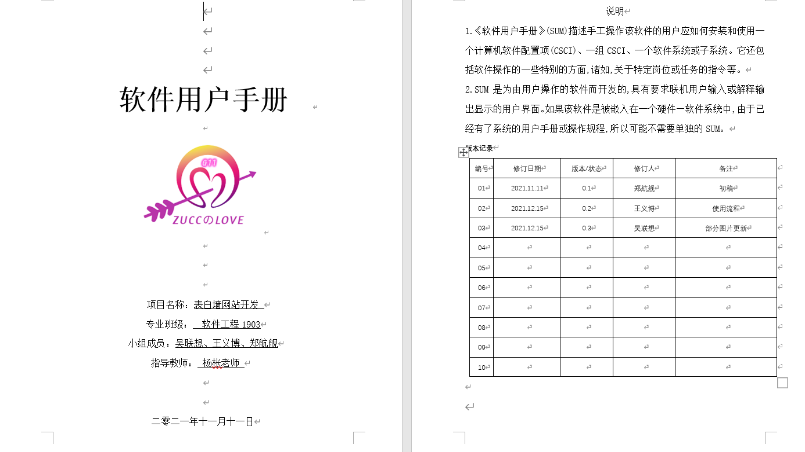
用户手册

Slide 31
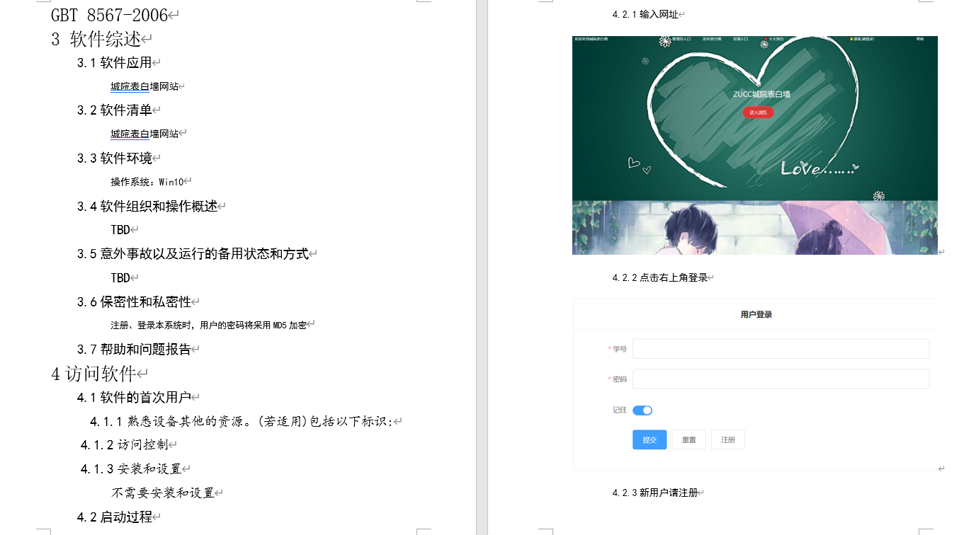

Slide 32
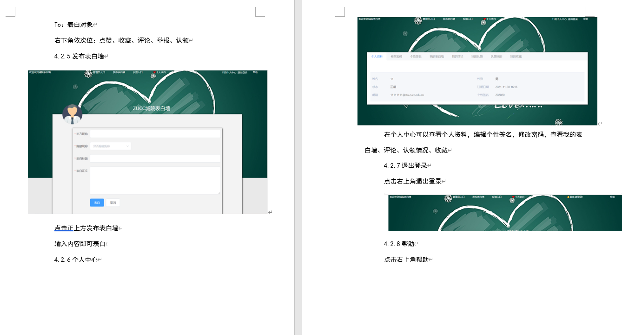

Slide 33
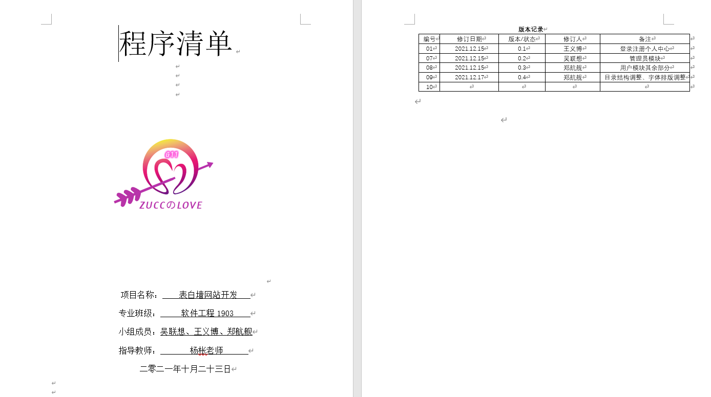
程序清单

Slide 34
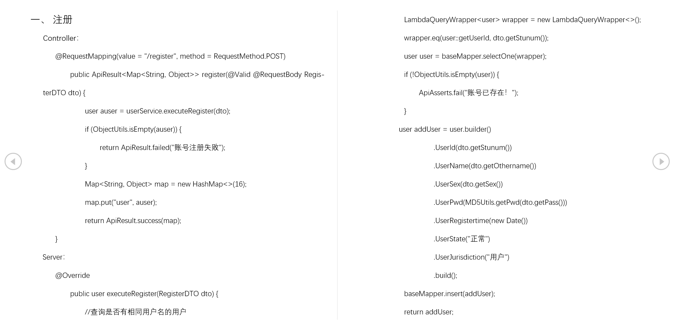

Slide 35
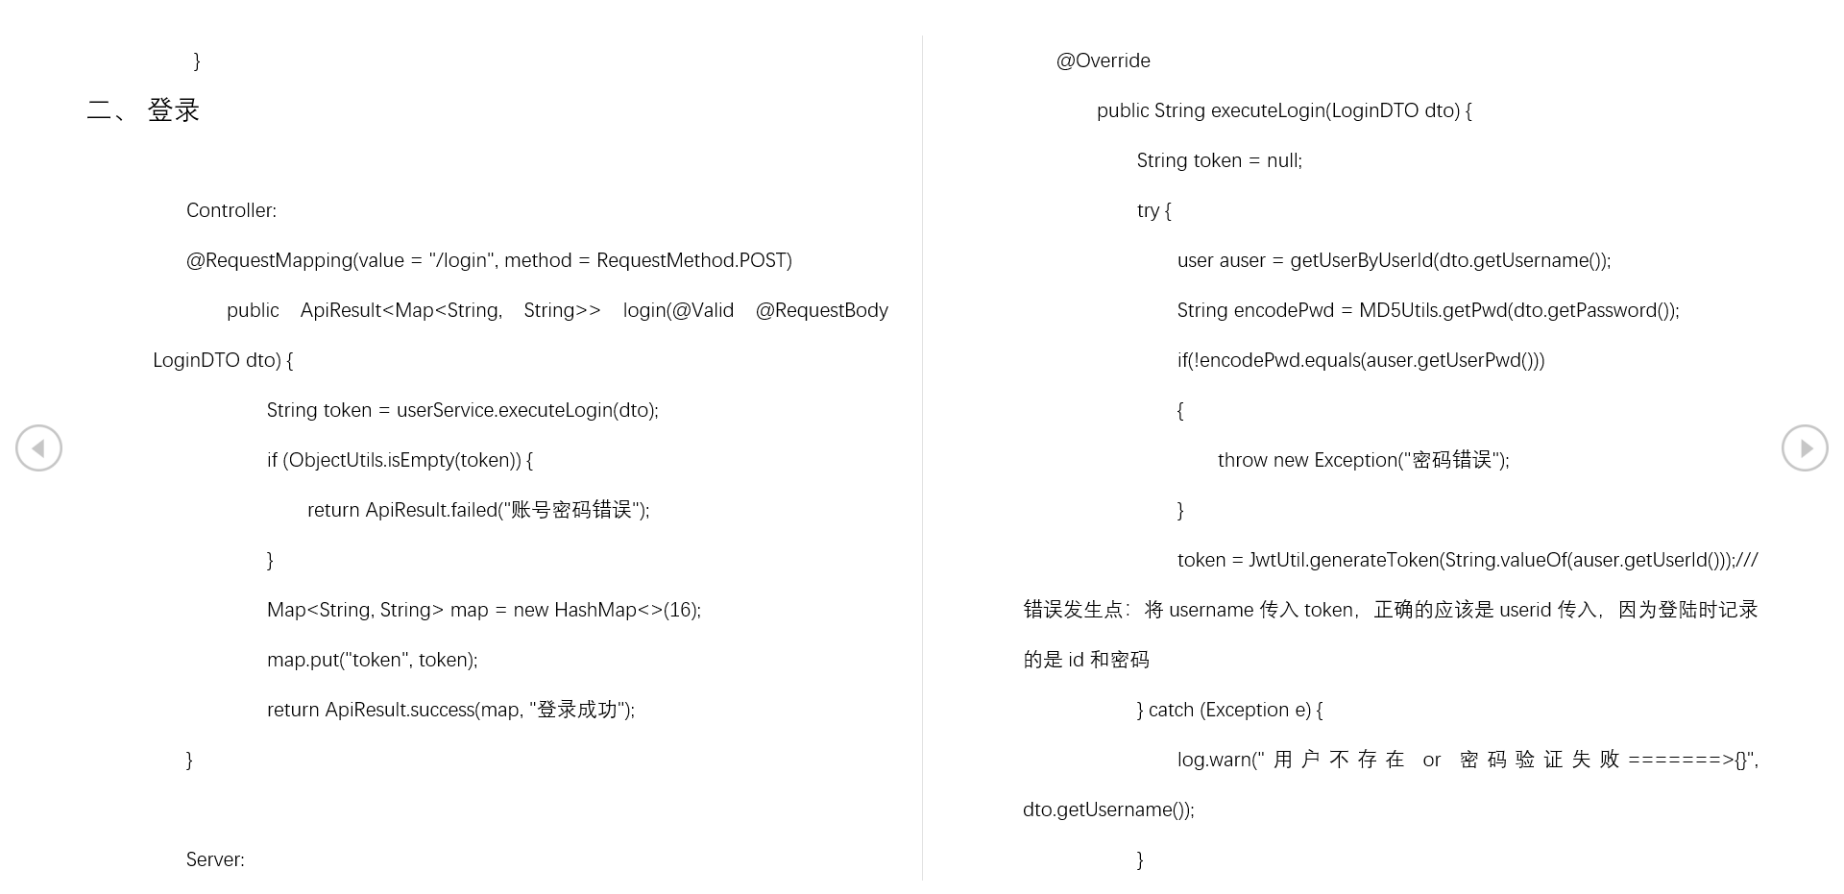

Slide 36
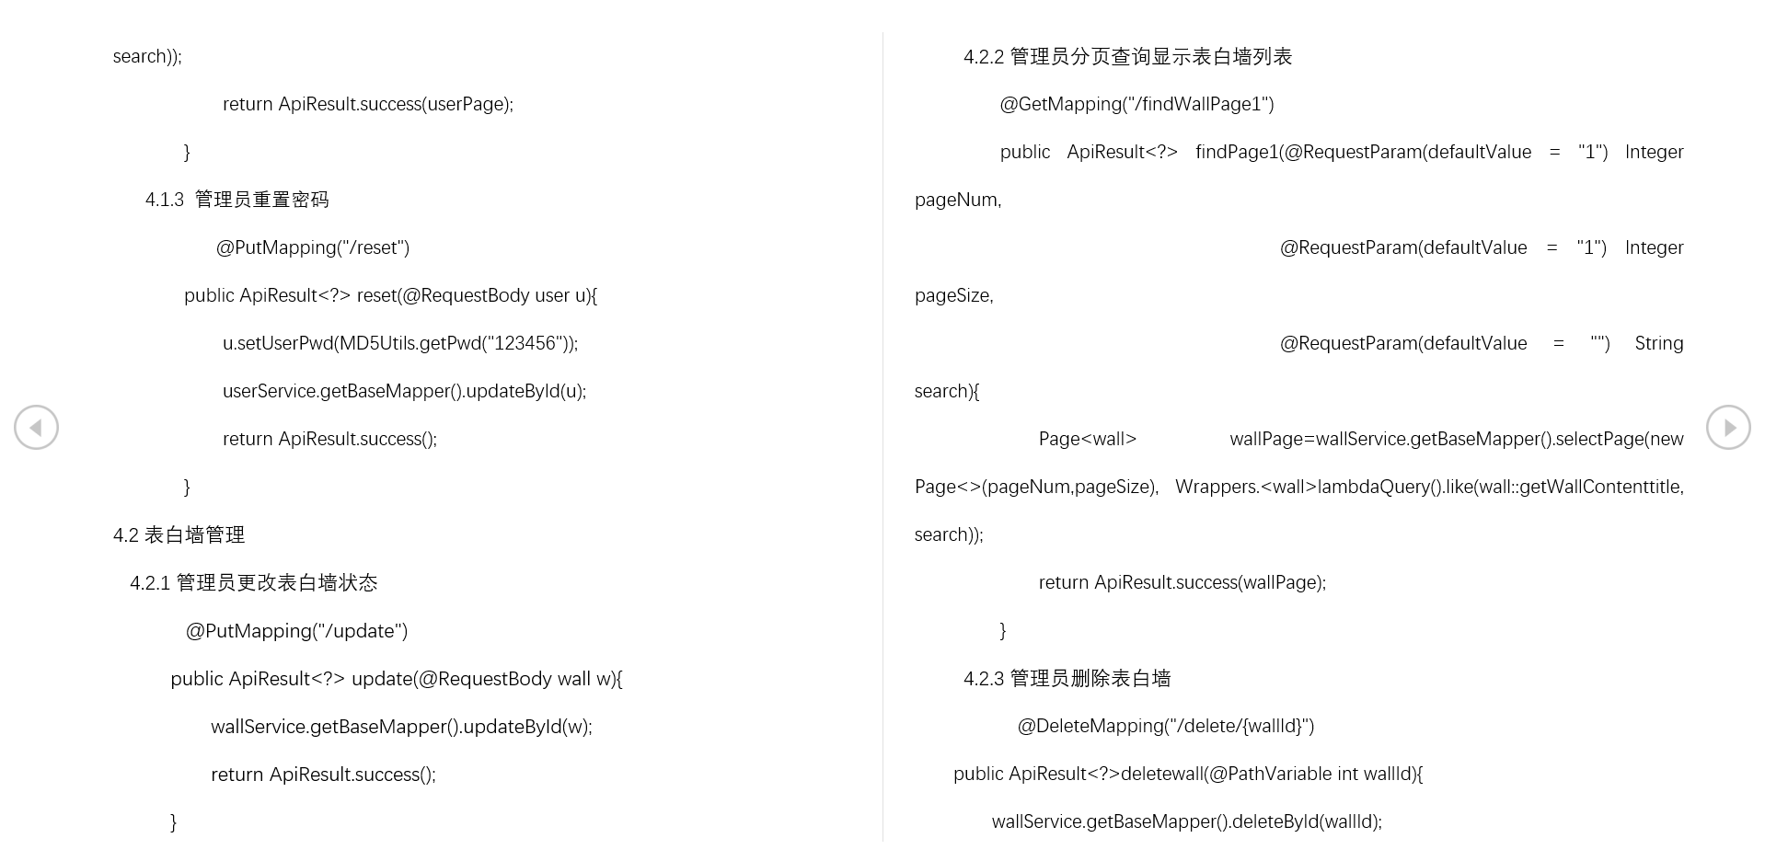

Slide 37
测试计划
白盒测试采用路径覆盖原则
单元测试使用idea自带测试工具
集成测试和系统测试采用HP Unified Functional Testing工具进行测试

Slide 38
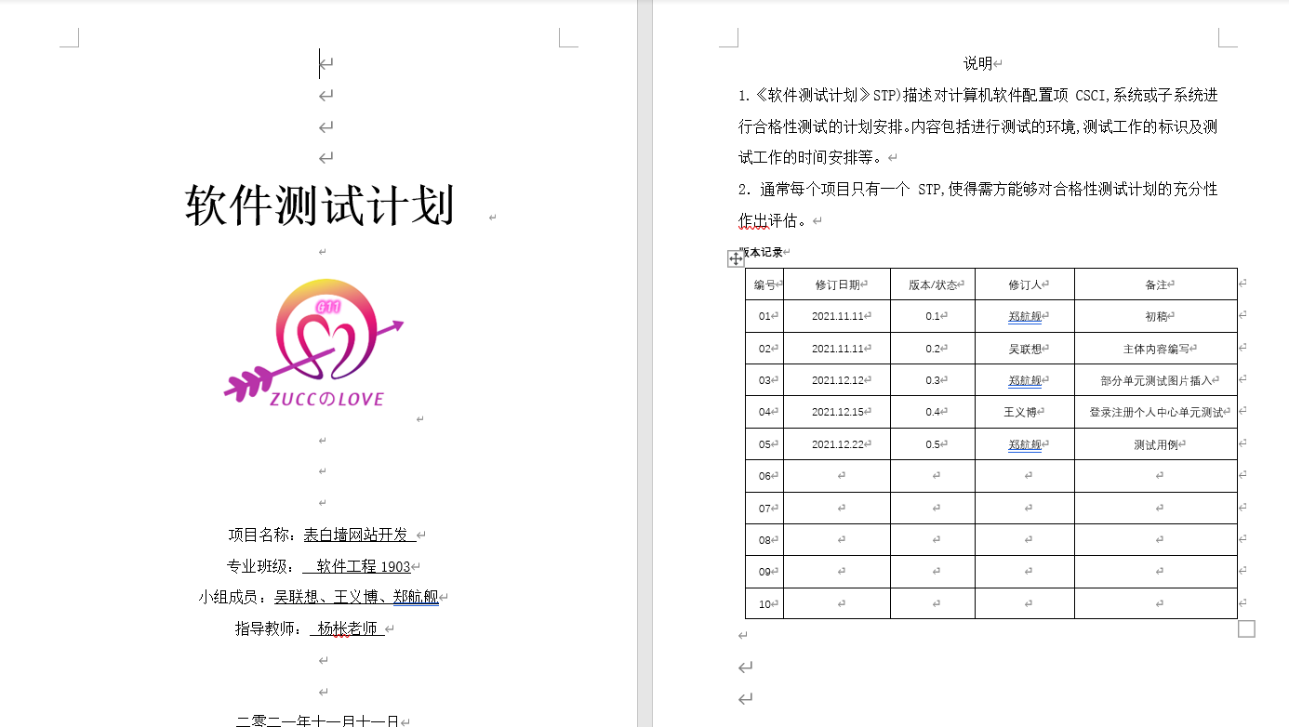
测试计划文档

Slide 39
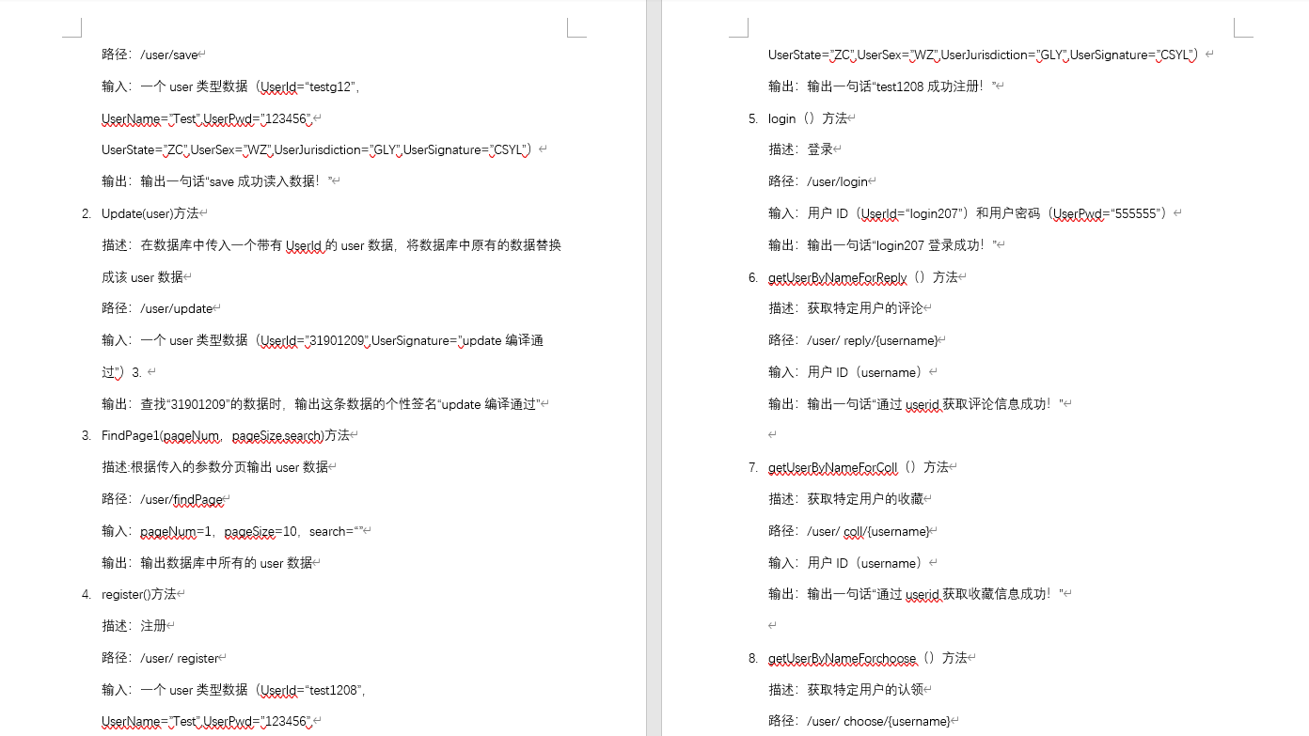
单元测试用例文档

Slide 40
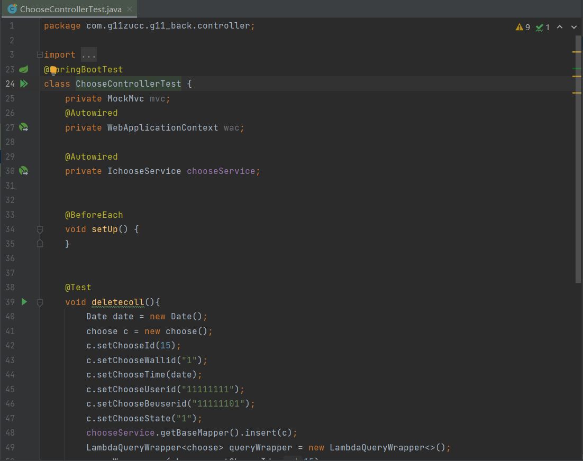
删除收藏单元测试

Slide 41
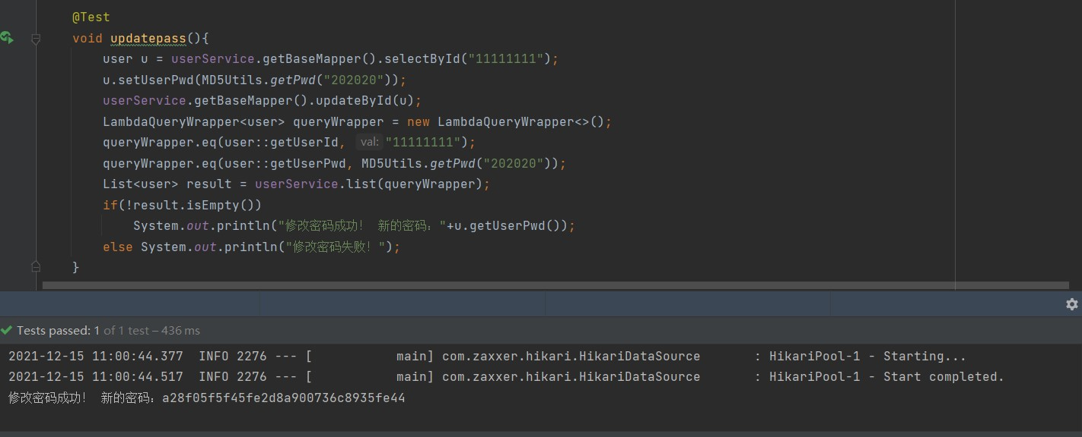
修改密码单元测试

Slide 42
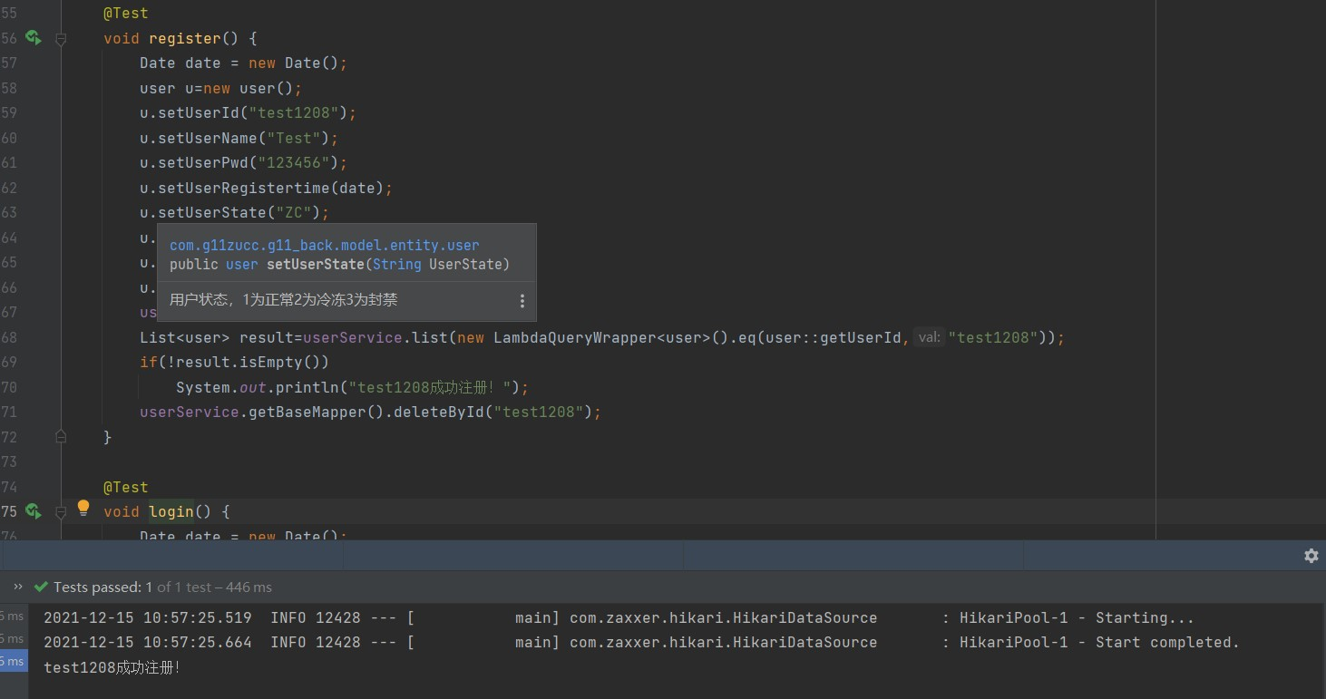
注册单元测试

Slide 43
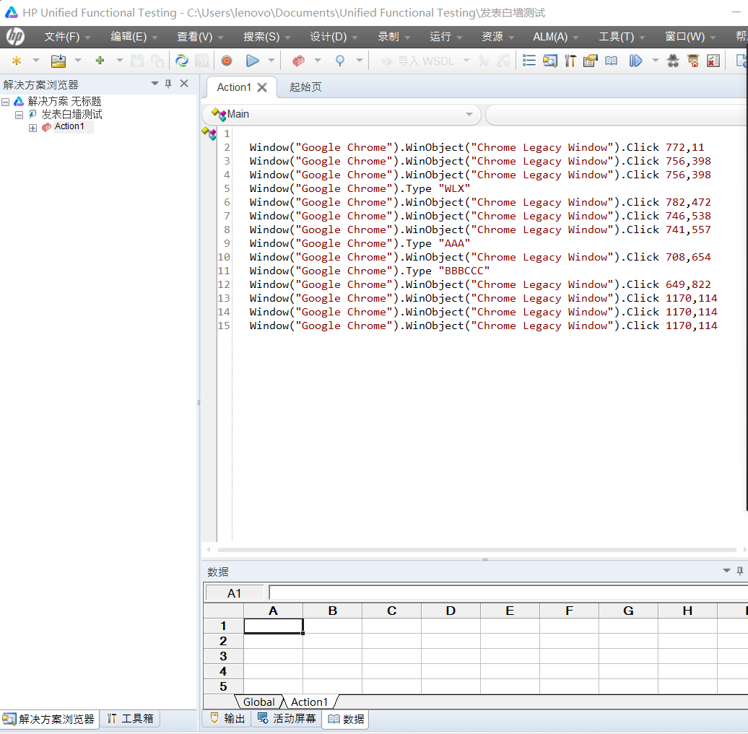
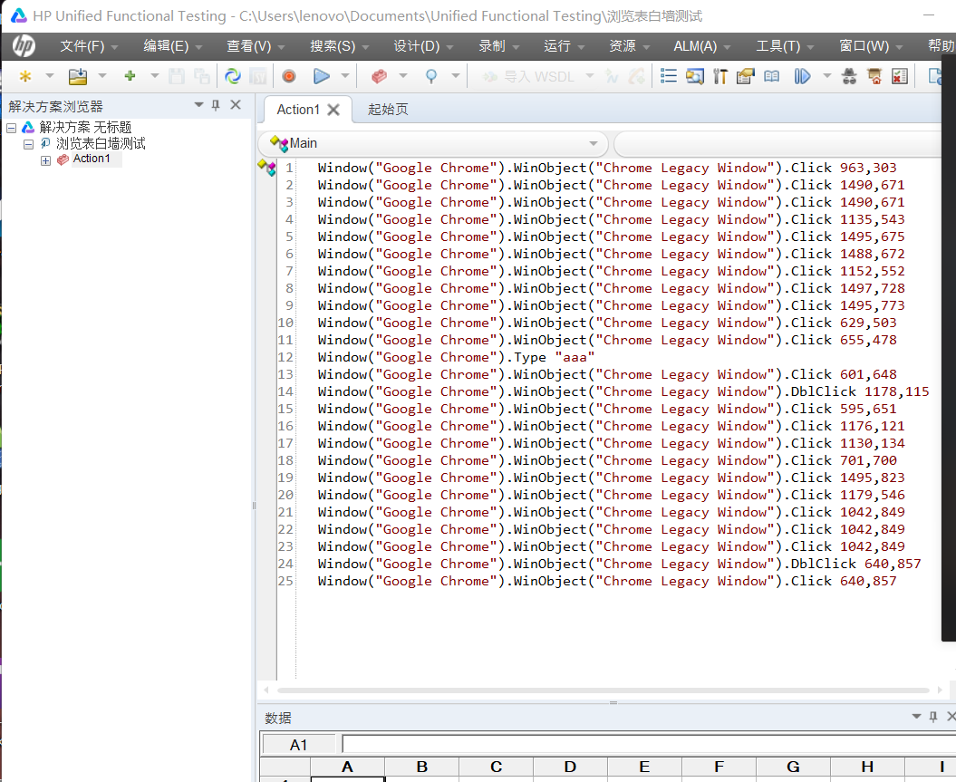
集成测试

Slide 44
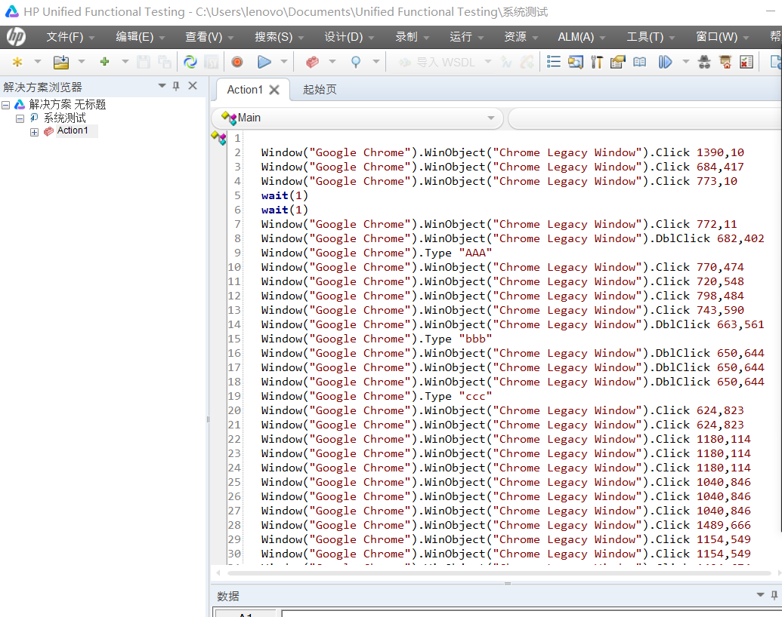
系统测试

Slide 45
04
其他

Slide 46
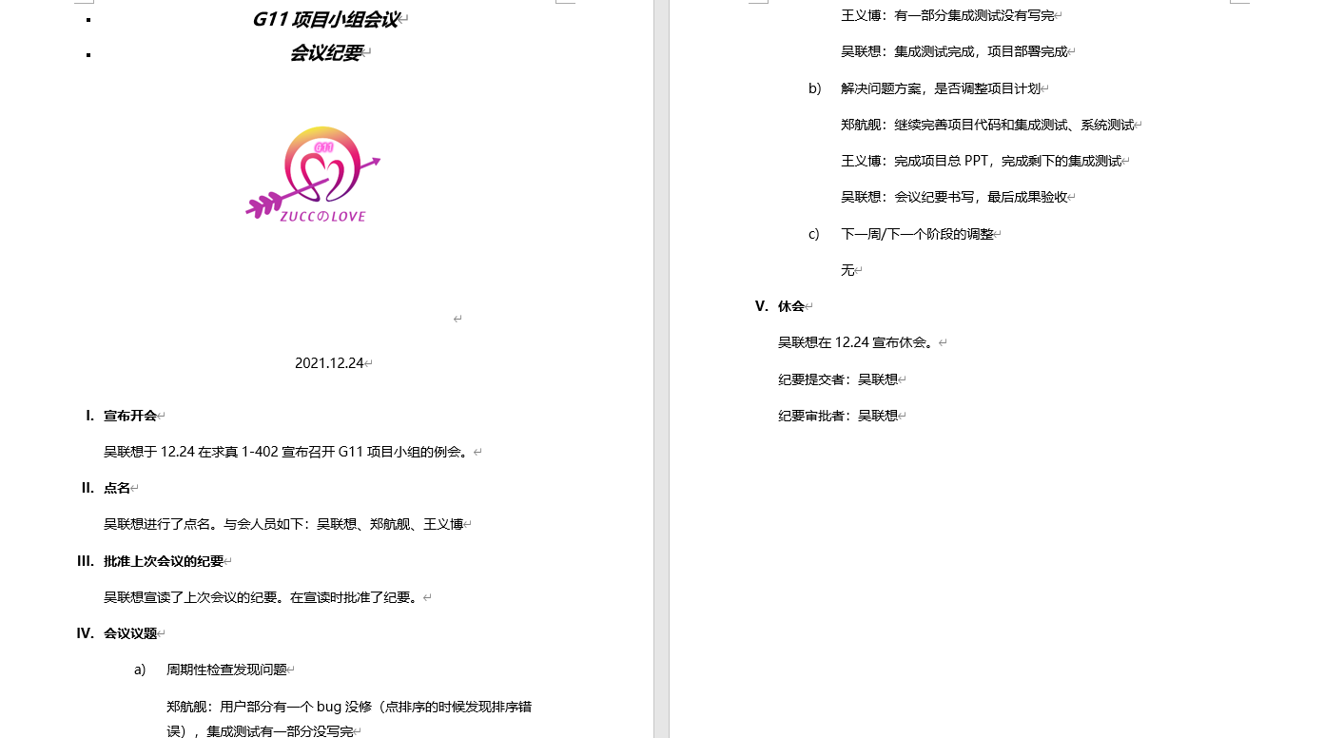
会议记录

Slide 47

甘特图

Slide 48

配置系统管理

Slide 49
项目总结
本表白墙项目历时一个学期，代码实现由王义博同学负责登录注册模块和个人中心，郑航舰同学负责用户模块，吴联想同学负责管理员模块。虽然最终做出的结果没有尽善尽美，但是我们小组也尽了我们自己的全力，同时也学到了很多东西，例如vue和springboot的前后端联调问题，多表连接的问题，项目部署中邮箱发送的问题……我们从头到尾经历了一遍软件的开发，在软件开发的过程中也学到了Springboot和Vue的相关知识，收获还是很多的。
在实现项目的过程中学到的东西（碰到的坑）：vue和springboot的框架搭建、vue和springboot的前后端联调、elementui组件和其它组件的使用、前后端分离项目的部署、云服务器的购买和环境配置等等。

Slide 50
成员评价
吴联想：G11小组组长，在代码实现中负责管理员模块的实现，同时负责项目部署和每次小组会议记录和整理，在需求分析中负责登录注册模块，在测试中负责用户模块 86分
王义博：在项目中负责实现登录注册以及个人中心的前后端代码实现，管理员模块的测试，在需求分析和详细设计时主要负责作图和用户模块的伪代码，同时还负责G11小组的PPT制作工作。83分
郑航舰：在项目中负责实现管理员模块的详细设计（伪代码），除了个人中心，登录、注册模块的非管理员部分的前、后端代码实现，个人中心，登录、注册模块的测试、系统测试；项目计划（MicrosoftProject）的使用；大小文档的修订。 84分

Slide 51
个人总结-吴联想
这是我第一次按照软件工程的流程来进行整个项目。在开发项目之前，我一直认为开发软件的最重要环节是具体的代码编写部分，但是当代码部分基本完成后再回头看整个项目的开发流程，我意识到很多很重要的环节如果前面没做好的话就会走很多的弯路。例如在设计数据库的过程中没有考虑到添加“点赞表”、“举报表”，导致在代码开发的末尾阶段出现了可以重复点赞、举报的bug。在编码的过程中也遇到了许多的困难：因为采用了我们之前没有学过的vue+springboot的前后端分离框架来开发软件，我们在开发初期投入了大量的学习成本在前后端联调中，一定程度上拖慢了项目的进度；在项目部署到阿里云服务器上时发现阿里云禁用80端口从而导致邮件发不出去等等困难。在解决这些困难的过程中，我不仅得到了相关的知识，还加强了自己的学习能力。同时我还要感谢我的组员，我们分工明确，有困难的时候在会议上提出然后一起想办法解决，虽然磕磕绊绊，但最后好歹趟过了一个一个坑最后做出了一个成品，团队合作对于项目的进展有非常大的帮助。

Slide 52
个人总结-王义博
在软件工程这门课开始之前，我对于如何完成一个项目完全没有概念，写的东西都只是一个个代码片段，是为了完成题目而写的。而软件工程这门课，让我完整地参与了一个项目，在这个过程中，我知道了做产品需要花费那么多的精力在代码以外的地方，写程序会遇到那么多问题，还要将以前不同的课程联系到一起。 在实现代码阶段，经历了许许多多的问题，最让我印象深刻的是一个小小的名字困扰了我三天，原因是我在起名字的时候没有遵循代码规范，等程序越来越多的时候，就产生了问题，将两个属性混淆了，程序一直报错，这让我意识到了代码规范文档的重要性。还有一个心态问题一直存在，在找bug的过程中会越来越烦躁，造成了一心为了解决问题而忽视了文档、注释和规范，给自己还有队友造成困扰。虽然过程很痛苦，项目到现在还有很多bug，我们还是实现了表白墙网站的基本功能。这门课程对我意义重大。

Slide 53
个人总结-郑航舰
经过一个学期课程的学习，我学习到了SpringBoot、Vue等有关方面的技术，学习了怎么按标准写文档，怎么用MicrosoftProject工具规划项目计划、生成图表。不过，这些都是技术层面的东西，对于我来说，最重要的，是学会了项目团队内成员之间的有效沟通。其一，使用Git。Git确实是很方便的工具，团队成员都注册了Git账号之后，这给我们的代码管理带来了极大的便利，每个人提交了什么、修改了什么，或者是什么代码冲突都可以方便地解决，不仅是代码，其他文件也是这样。其二，小组会议。不得不说，小组会议有效地推进了项目进度，它明确了项目团队成员之间的任务，每周例会更是能够起到质量管控的作用，同时也是项目成员之间沟通的重要渠道，有什么问题都可以在会议上提出。在以后的项目开发过程中，相信这两个习惯我会持续保持，这两个习惯也会是我这门课程的最大的收获。

Slide 54
参考资料
1.《计算机软件需求规格说明规范》（GB/T9385-2008）
2.《软件工程导论》（张海藩、牟永敏编著第六版）
3.《计算机软件产品开发文件编制指南》(GB8567—88）
4.《表白墙网站项目开发计划》
5.《校园表白墙软件用户手册》
6. PDL语言 https://www.docin.com/p-102328459.html（2021.11.14）
7.《GB/T 8567-2006》
8. Springboot+Vue前后端分离多用户社区项目实战教程https://www.bilibili.com/video/BV1Wz4y1U7vC
9. Spring Boot + vue.js下实现向邮箱发送验证码功能https://blog.csdn.net/MrZhang835/article/details/88555306

Slide 55
THANKS
谢谢观看

